Slide 1
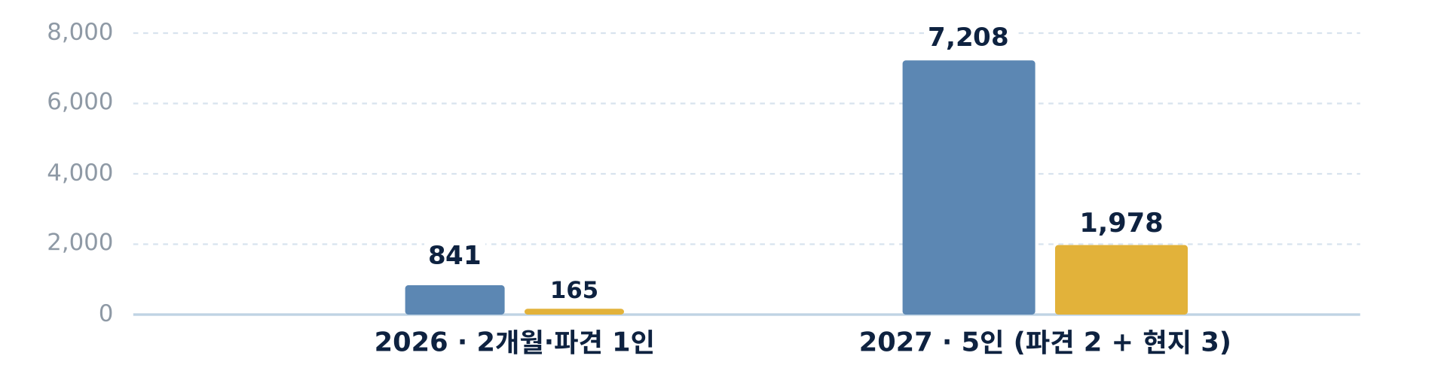
소요 비용·거점 손익 — 경비 순증 0.52억
출장비 절감이 추가비용의 27%를 상계 · 증분 매출 목표(8.5억)의 6% · 2026년 2개월 0.07억
경비 순증 (만 원)
— 추가비용 vs 절감
추가비용
출장비 절감
0.07억
연 순증 비용
0.52억
연 순증 비용
2026 · 2개월 · 파견 1인
2027 · 5인 (파견 2 + 현지 3)
2027 인력·고정비 기준 · 봉암 4동 703호
파견 2인 + 현지 3인 연내 채용. 경비 순증 0.52억, 인건비 2.10억(엔지니어 2인 과제비 제외), 거점 고정비 2.63억.
주요 항목 (2027 5인 기준 · 만 원) — 경남TP 경남인공지능혁신본부 4동 703호(전용면적 19평) 입주 가정
주거 2,100 · 교통·차량 3,132 · 사무실+수당 1,976 (합 7,208 만 원)
항목
2026 (11~12월, 1인)
2027 (연평균 3.5인·연말 5인)
2028 (5인)
3개년
증분 매출 달성률
25%
50%
75%
100%
125%
증분 매출
0
8.50
18.00
26.50
거점 영업손익
(억, 2027)
(1.57)
(0.51)
0.55
1.62
2.68
직접원가 (50%)
0
(4.25)
(9.00)
(13.25)
공헌이익
0
4.25
9.00
13.25
인건비 (거점 부담분)
(0.15)
(2.10)
(2.40)
(4.65)
손익분기 = 계획의 62%
경비 순증 (A2)
(0.07)
(0.52)
(0.52)
(1.11)
손익분기 증분 매출은 연 5.27억 (계획 8.5억의 62%, 공헌이익률 50% 가정). 2027.6 Go/No-go의 '유상 계약 누적 3.7억' 기준은 이 손익분기선의 70%에서 도출했습니다.
일회성 비용
(0.05)
(0.01)
–
(0.06)
거점 영업손익
(0.27)
1.62
6.08
7.43
경비 순증은 2027 증분 매출 목표 8.5억의 6%. 인건비를 더한 2027 거점 고정비는 2.63억, 공헌이익 4.25억 안에서 회수됩니다.
한 줄 정리
인건비 포함 2027년 +1.62억 — 손익분기는 계획의 62%, 달성률 50%에서도 -0.51억 선에서 관리 가능. 3개년 누적 +7.43억.
※ 산출 가정
파견 인건비 연 9,000만 원/인, 현지 채용 연 6,000만 원/인(4대보험·복리 포함), 유상 PoC 건당 0.5억, 본구축 건당 3억, 직접원가율 50%. 2027년 인건비는 파견 2인 + 현지 PM/영업 1인 기준(현지 채용 연내 완료, 현지 엔지니어 2인은 PI-LAM 과제비 부담으로 제외), 2026년은 11~12월 2개월 1인 실투입 기준, 2028년은 연간 5인 기준입니다.
사무실 임대료는 경남TP 봉암 4동 703호(연 416만 원) 기준. 인건비 별도 항목: 2026 0.15억 / 2027 2.10억 / 2028 2.40억 / 3개년 4.65억 — 현지 엔지니어 2인(연 1.2억)은 PI-LAM 과제비 충당('27~최소 4년).
경남(창원) 사무소·지사 설립 계획(안) · 내부 보고용 · 2026.10
08

Slide 2
창원 숙소 소요비용 — 2026 입주 988만 원 · 2027 연 2,262만 원
창원두산위브더센트럴 102동(84㎡ · 3-bedroom) · 보증금 5,000만 원 / 월세 150만 원 · 파견 2인 공동 거주 전제 · 실속안 기준
988 만 원
2,262 만 원
611 만 원
5,000 만 원
2026 · 2개월 소요비용
2027 · 연간 소요비용
초기 일회성 (가구·커튼·가전·중개)
보증금 (퇴거 시 환급)
표준안 1,418만 원
월 188.5만 원 × 12
표준안 1,041만 원 · 2026 1회
비용 합계에서 제외
항목
산출
2026 (2개월)
2027 (12개월)
합계
일회성 구성
실속안
표준안
주요 품목
① 월세
월 150만 원 (확정)
300
1,800
2,100
거실
95
190
소파 · 테이블 · 거실장 · 식탁
② 부대비용
관리비 25 · 공과금 10 · 통신 3.5 (월, 가정값)
77
462
539
침실 (2실)
126
280
침대 · 책상 · 침구 (옷장 제외)
③ 초기 일회성
실속안 · 2027 재사용 전제
611
–
611
커튼
50
105
전체 창 (34평 · 창 6개)
합계 (실속안)
988
2,262
3,250
가전
244
341
냉장고 · 세탁기 · TV · 밥솥 · 가스레인지
(참고) 합계 (표준안)
일회성 1,041 적용
1,418
2,262
3,680
계약 · 생활
96
126
중개보수 66 (상한) · 생활용품
(참고) 08쪽 주거비
150×12 + 6,000×5% 기준
350
2,100
2,450
합계
611
1,041
단위: 만 원 · ①은 이번 산출에서 보증금 기회비용(5%) 제외 — 08쪽 주거비와 산정 범위가 다름
입주 청소 · 옷장은 미포함(엑셀 포함 여부 N)
한 줄 정리
2027 숙소 연 2,262만 원은 08쪽 주거비(2,100) 대비 +162만 원 (부대비용 반영). 2026 초기 일회성 611만 원은 08쪽 일회성 계획 0.05억을 초과합니다.
※ 산출 가정 · 확인 필요
단가 근거: 커튼(glasswallet 34평 시세) · 가스레인지(쿠팡 189,000원) · 냉장고(SSG/LG 일반형) · 세탁기(다나와 LG 트롬 21kg 885,180원)는 온라인 공개가. 그 외 가구 · 밥솥 · TV · 부대비용은 가정값으로 견적 확인 필요. 중개보수는 상한요율 0.3% + VAT.
옵션 확인: 빌트인 쿡탑 · 냉장고 · 세탁기가 임대 옵션에 포함되면 해당 금액 제외(실속안 기준 최대 179만 원 감소). 관리비 월 25만 원은 K-apt 실제 부과액으로 확정.
08쪽 반영: 08쪽 경비 순증의 주거비(2,100, 보증금 6,000 기준)와 일회성 비용(0.05억)은 이 산출과 다름. 반영 여부 결정 후 08쪽 수치 갱신 필요.
경남(창원) 사무소·지사 설립 계획(안) · 내부 보고용 · 2026.10
09

